Slide 1
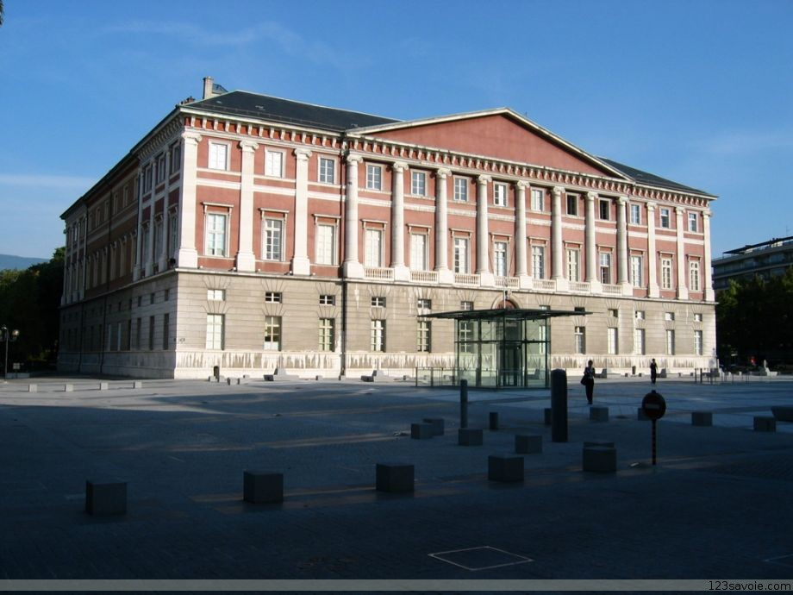
Présentation de la Justice en France

Slide 2
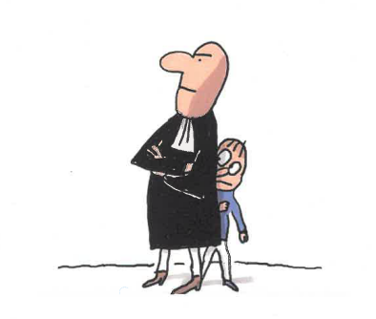
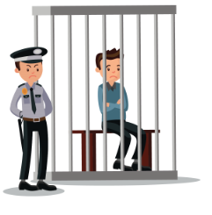
A quoi sert la Justice ?
Trancher les litiges entre particuliers
Protéger les personnes vulnérables
Sanctionner les atteintes à la loi

Slide 3
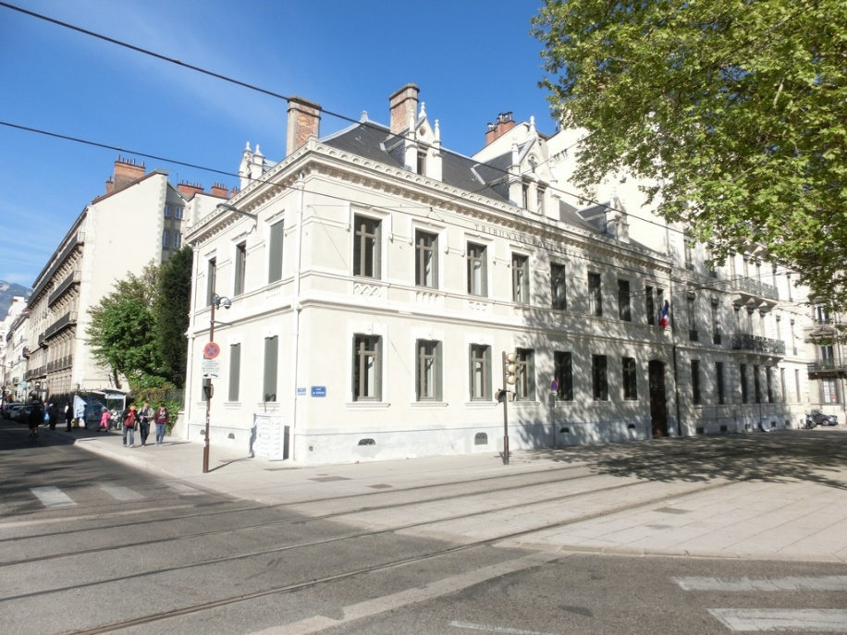
2 ordres de juridiction en France
Ordre judiciaire Ordre administratif
Litiges entre particuliers / contre les particuliers Litiges contre les décisions de l’administration

Slide 4
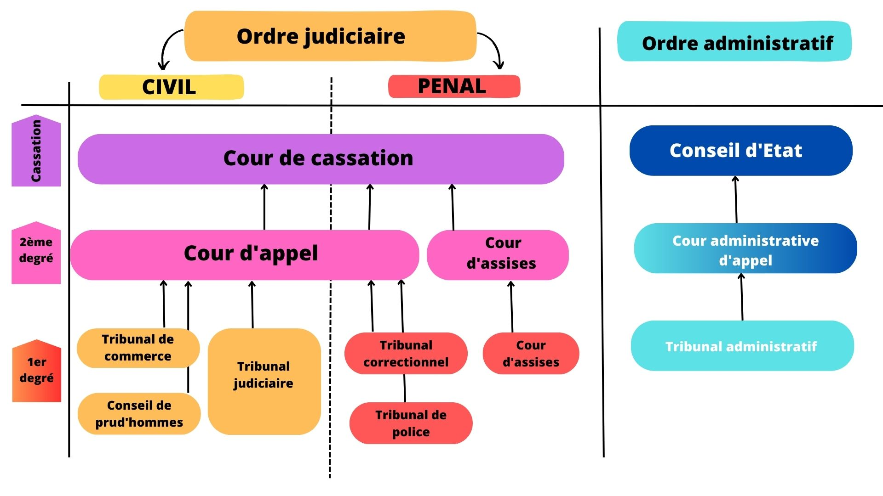

Slide 5
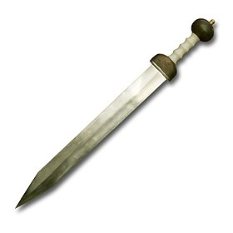
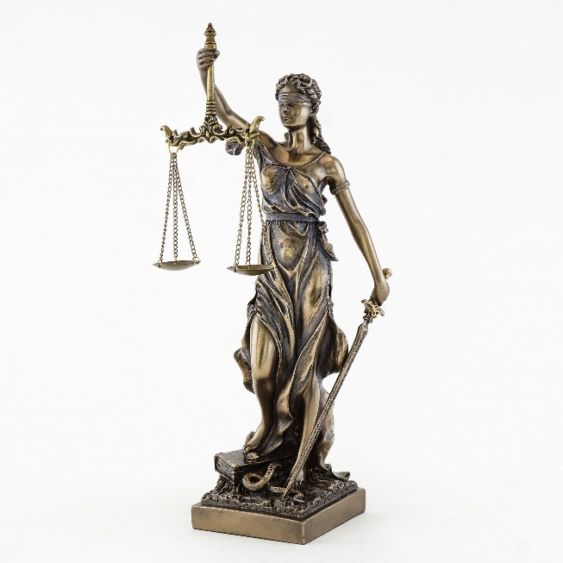
La Justice en France : symboles
Le glaive
Le palais de Justice
THEMIS
La balance
Le bandeau

Slide 6
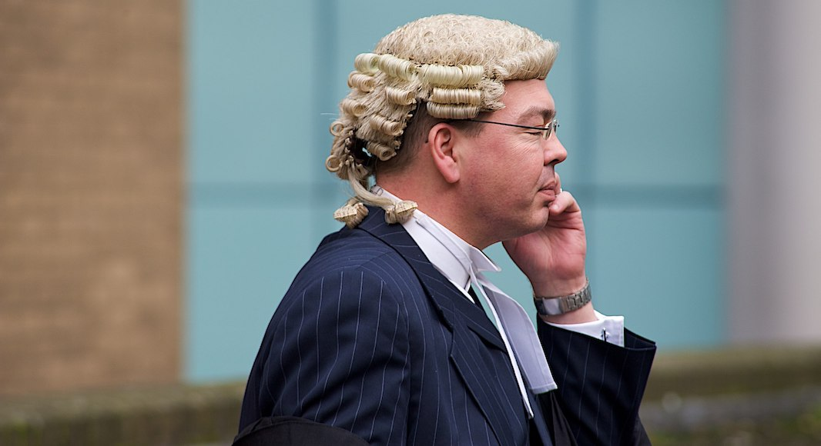
Attention : pas des symboles en France
La perruque
Le marteau

Slide 7
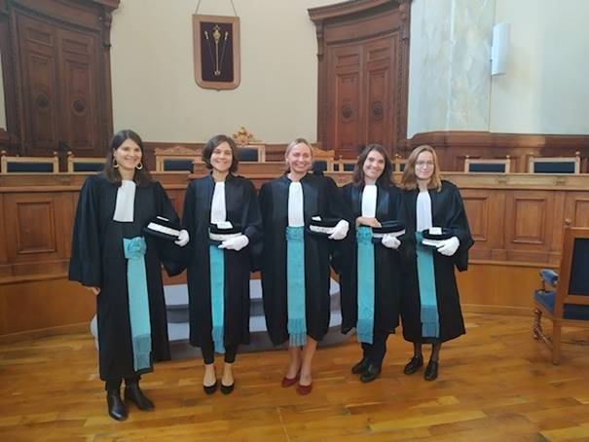
La ROBE

Slide 8
Comment se placer ?

Slide 9
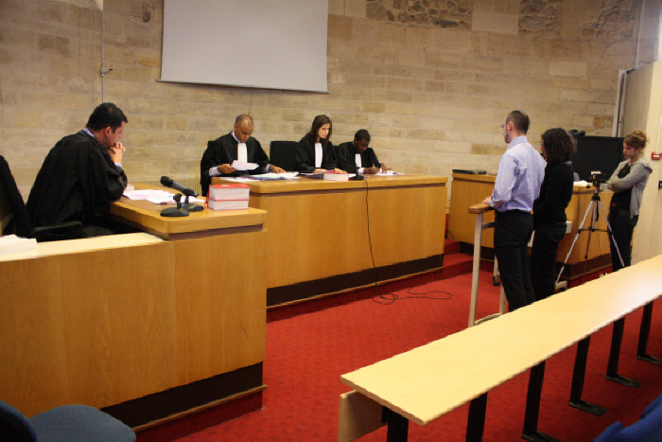
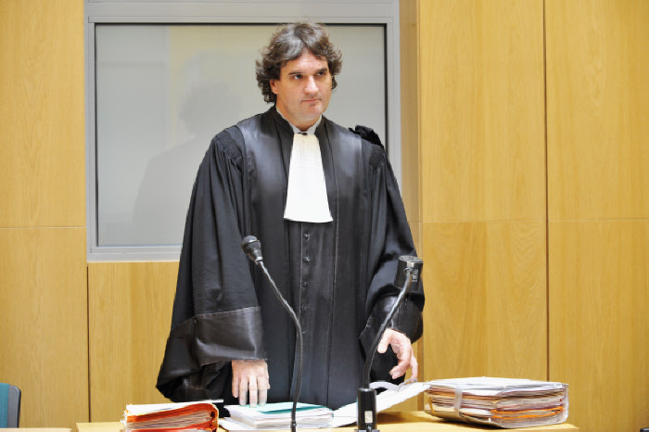
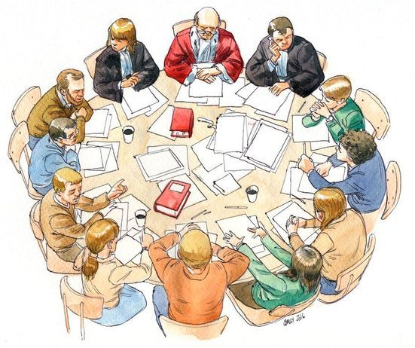
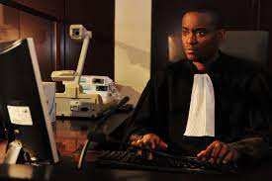
Les acteurs de la Justice
Le juge / les assesseurs
Le procureur de la République
Le greffier
Les jurés

Slide 10
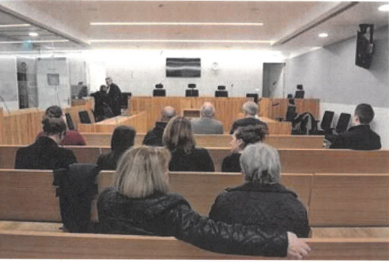
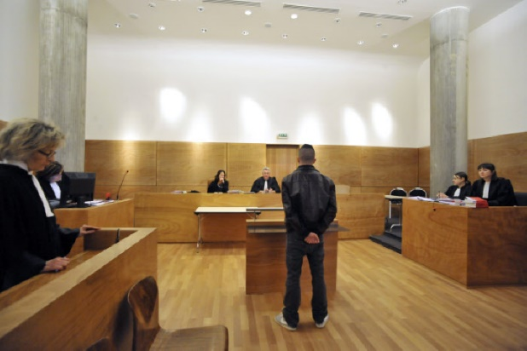
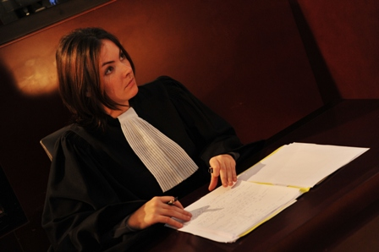
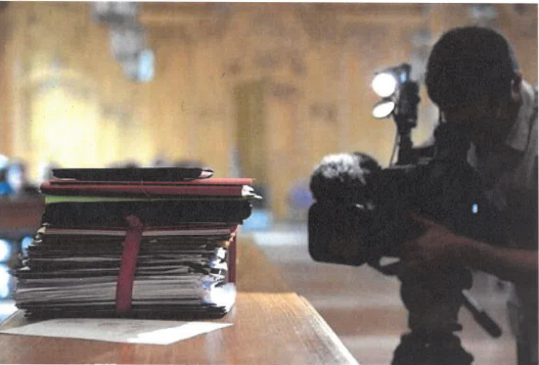
Les acteurs de la Justice
Le public
Le prévenu / accusé
Huissier audiencier
Forces de l’ordre
La presse

Slide 11
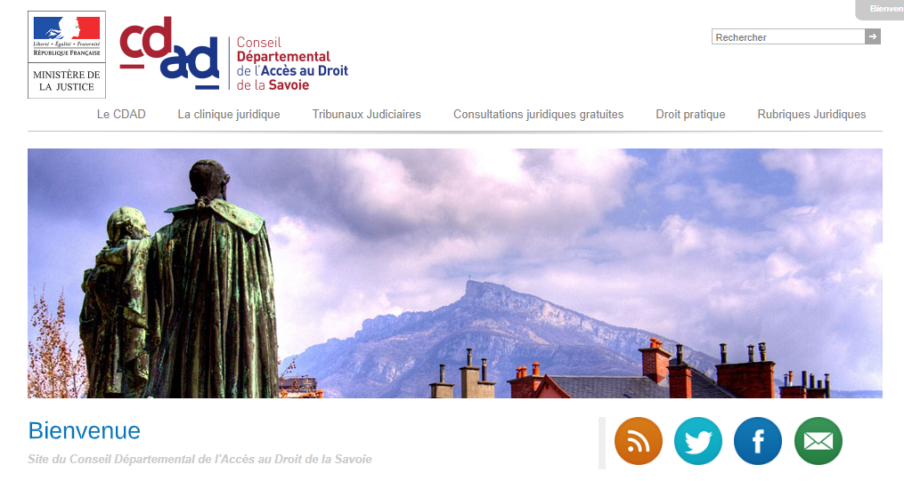
Plus d’informations :
-Site du CDAD :
www.cdad-savoie.justice.fr
-Twitter :
@cdad73
-Facebook :
@CDAD.Savoie
-Instagram :
@cdadSavoie

Slide 12
Plus d’informations :
Permanences juridiques
-Gratuites
-Confidentielles
-Anonymes
-En MJD
-Sur rendez-vous

Slide 13
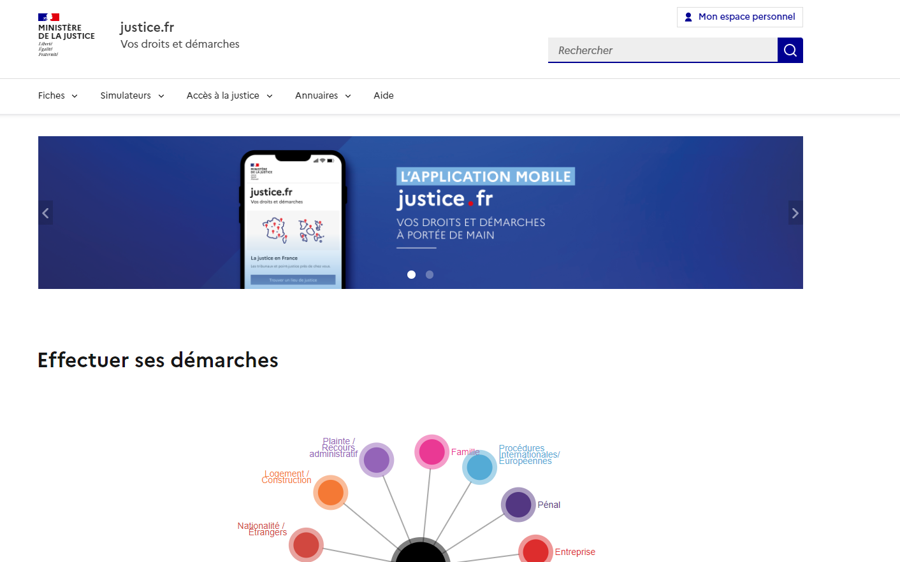
Plus d’informations :
-Justice.fr
-Service-public.fr

